Slide 1
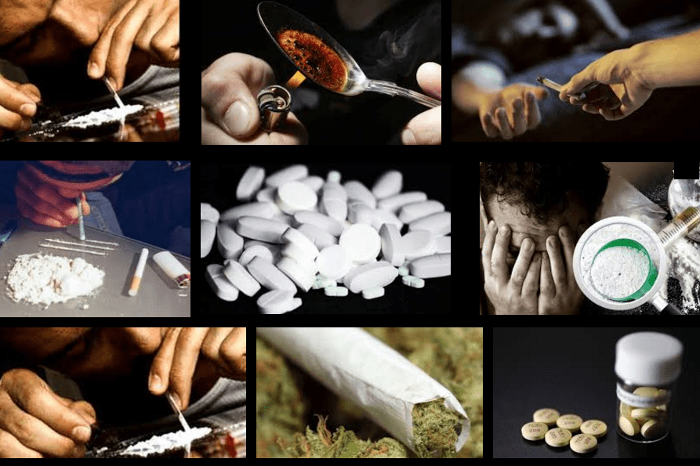
المخدرات
خطر يهدد المجتمع
الدكتورة وسن عبد الرزاق غربي
وحدة تمكين المرأة
معهد الهندسة الوراثية والتقنيات الاحيائية للدراسات العليا

Slide 2
مفاهيم وتعريفات
المخدرات
هى مادة طبيعية أو مصنعة تدخل جسم الإنسان وتؤثر عليه فتغير إحساسه وتصرفاته وبعض وظائفه وينتج عن تكرار إستعمال هذه المادة نتائج خطيرة على الصحة الجسدية والعقلية وتأثيراً ضاراً على البيئة والمجتمع .
التعاطى
هو تناول أى مادة من المواد المخدرة والتى تؤدى إلى الإعتياد أو الإدمان وذلك التعاطى إما أن يكون بشكل دائم أو متقطع.

Slide 3
أبرز مشاكل الشباب(التدخين والمخدرات)

Slide 4
أضرار التدخين
عسر الهضم
أمراض الصدر كتعطيل الشرايين والضغط على فتحات القلب
تدمير كريات الدم وتأثيره على الدورة الدموية
اختلال انتظام ضربات القلب
رائحة الفم الكريهة، وتلوُّن الأسنان، واصفرار الأظافر
الإجهاض والولادة المبكرة للمرأة المدخنة

Slide 5
المخدرات
المواد التي تؤثر على الجهاز العصبي المركزي لمتعاطيها وتؤدي إلى الإضرار به وبالمجتمع عند إساءة استعمالها ويترتب على الاستمرار في تعاطيها الاعتماد عليها.

Slide 6
مفاهيم وتعريفات
التعود
تظل الكمية أو الجرعة ثابتة ويكون الإعتماد عليها نفسياً فقط على عكس الحال مع الإدمان.فتغير من مشاعره و إنفعالاته و سلوكياته.
الإدمان
حالة نفسية وأحياناً عضوية ناتجة عن تفاعل الإنسان مع العقار ومن خصائصه إستجابات وأنماط سلوكية مختلفة تشمل دائماً الرغبة الملحة فى تعاطى المخدر (العقار) بصورة متصلة أو دورية للهروب من الآثار النفسية التى تنتج عن عدم تناوله .

Slide 7
أنواع التعاطي للمخدرات
التعاطى التجريبي
التعاطى المتقطع (بالمناسبة)
التعاطى المنتظم
التعاطى المتعدد للمواد المخدرة

Slide 8
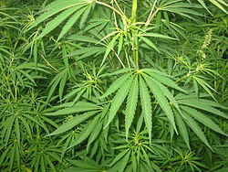
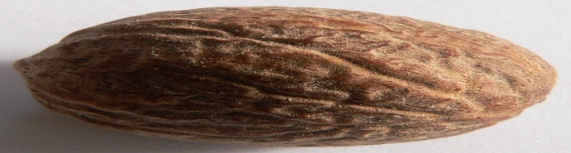
أنواع المخدرات
القنب الهندي، ويشمل الحشيش وزيت الحشيش
الأفيون، ويشمل الهيروين والمورفين
القات
الكوكايين، ويشمل نبات الكوكا والكوكايين
المواد المسببة للهلوسة، كجوزة الطيب

Slide 9
تصنيف المخدرات
مخدرات تصنيعية
مخدرات نصف تصنيعية
مخدرات طبيعية
المهدئات
المنومات
المسكنات
المنشطات
عقاقير مهلوسة
المورفين مشتق من الأفيون
الهيروين (أستيل مورفين)
الكودايين من نبات الخشخاش
عقاقير مشابهة فى تركيبها ومفعولها لمشتقات الأفيون
نبات القنب (الحشيش)
نبات الخشخاش (الأفيون)
نبات القات
نبات الكوكا (الكوكايين)
الكافيين

Slide 10
تابع أنواع التعاطي للمخدرات
التعاطى التجريبى
هو عملية التعاطى لمرة واحدة بهدف التجربة وإكتشاف آثارها وقد يتوقف المجرب من أول مرة أو مرتين وقد يترتب على ذلك الإستمرار فى التعاطى .
التعاطى المتقطع (بالمناسبة)
ويقصد به تعاطى الفرد المواد المخدرة فى بعض المناسبات الإجتماعية مثل الحفلات أو الأفراح وتوهم التأثير الإيجابى على القدرة الجنسية وتعتبر هذه المرحلة متقدمة عن مرحلة التعاطى التجريبى .

Slide 11
العوامل التى أدت إلى تعاطى المخدرات
الأسباب الأسرية
تدل معظم الدراسات بما لا يدع مجال للشك أن الشباب الذين يعيشون فى أسرة مفككة يعانون من المشكلات العاطفية والاجتماعية أكبر من الذين يعيشون فى أسر سوية وأن أهم العوامل المؤدية إلى تفكك الأسرة:-
هى الطلاق أو وفاة أحد الوالدين أو عمل الأم أو غياب الأب المتواصل عن المنزل أو إتباع أساليب تنشئة تتباين من القسوة إلى التدليل المفرط ( التشدد – التساهل ) كما إن إدمان الأب أو الأم على المخدرات له تأثير ملحوظ على تفكك الأسرة.

Slide 12
العوامل التى أدت إلى تعاطى المخدرات
رفاق السوء
التناقض الذي يعيشه الشاب في المجتمع قد يخلق لديه حالة من الصراع عند تكوينه للاتجاه نحو تعاطي المخدرات فهو يجد نفسه بين مشاعر وقيم رافضة وأخرى مشجعة .
فإنه عندما يلجأ إلى الأصدقاء الذين يتبنون ثقافة تشجع المتعاطي على الولوج في هذا السلوك فإن تورطه في مشاكل التعاطي والإدمان على المخدرات يكون وارداً .

Slide 13

العوامل التى أدت إلى تعاطى المخدرات
ضعف الوازع الديني
يقف التشريع الإسلامي موقفا صريحا وواضحا تجاه تناول المسكرات والخمور وتعاطي المخدرات حيث يتبنى موقف التحريم القطعي وتحث المبادئ الأساسية فى المنهج الإسلامي على الابتعاد عن كل ما هو ضار بصحة الإنسان وذلك يشمل تعاطي المخدرات باعتبارها موردا من موارد الضرر الصحي والنفسي والاجتماعي .

Slide 14
العوامل التى أدت إلى تعاطى المخدرات
فساد البيئة المحيطة وسهولة القوانين
هذا هو السبب الشائع في جميع الدول حيث يلاحظ تبني الجهات الرسمية للقوانين الوضعية التي تعجز عن فرض العقوبة الملائمة لحجم الجرم كما هو الحال بالنسبة لقوانين العقوبات .
إن فلسفة العقوبة في أي تشريع سماوي كان أو وضعي لكي تكـون سليـمة لابــد وأن تبنى على أساس النفع الاجتماعي وليس الفردي فحسـب فالعقـوبة لا يجـب أن تردع المذنب دون أن تحمل الأثر الرادع على المحيطين في المجتمع وإلا كانت العقوبة ناقصة .

Slide 15
أضرار تعاطي المخدرات
أضرار دينية؛ لأن تعاطيها كبيرة من الكبائر، ومتناولها مضيع لواجباته، مهدر لوقته.
أضرار صحية، كضمور الدماغ وحدوث حالات من الجنون والهذيان وجلطات في الأوعية الدموية الدماغية، كما يفقد المتعاطي ذاكرته ومقدرته العقلية تدريجياً
أضرار سياسية وأمنية؛ لأن متعاطي المخدرات يخل دائما بالأمن العام عندما يكون في الأمكنة العامة وهو تحت تأثير المخدر، كاعتدائه على الآخرين، وهذا يؤدي إلى زعزعة الأمن
أضرار اجتماعية، لتأثيرها على السلوك كإضطراب الإدراك الحسي والتذكر والتفكير، والاختلال الوجداني، والخمول والبلادة والإهمال وعدم الاكتراث وتدهور مستوى الطموح، والشعور بالانطواء الاجتماعي وعدم الرغبة في مقابلة الآخرين
أضرار اقتصادية؛ فمدمن المخدرات ينفق أموله في سبيل الحصول على هذا السم

Slide 16
العوامل التى أدت إلى تعاطى المخدرات
أوقات الفراغ
تلعب أوقات الفراغ دورا كبيرا في اتجاه أفراد المجتمع لا سيما فئة الشباب نحو تعاطي المخدرات والمواد الكحولية بغرض شغل هذا الفراغ، ثم تتطور الحالة إلى أن تصـل إلى حالـة الإدمان التـي يصعب علاجها .
إن الشباب يحمل بيـن أضلاعه طاقة كامنة كبيرة لابـد مـن تفريغـها ، فإذا لـم تتوافر في المجتمع المحيط الوسائل السليمة والصحية لإفراغ هذه الطاقة كانت النتيجة الطبيعية هي الاتجاه نحو الانحرافات السلوكية والتي على رأسها الإدمان.

Slide 17
العوامل التى أدت إلى تعاطى المخدرات
الحالة الاقتصادية ووفرة مواد التعاطي :
إن تمتع بعض الشعوب بالحالة الاقتصادية الجيدة والدخل فوق المعتدل نسبيا كما هو الحال بالنسبة لبعض دول الخليج مثلا، مع ضعف الرقابة الأسرية وسهولة القوانين المعمول بها ووفرة مواد التعاطي كلها عوامل تدفع بالفرد للإتجاه نحو تعاطي المخدرات أو المواد الكحولية وانتشارها .
كذلك هو الحال بالنسبة لسهولة السفر والتنقل بين الدول التي يقوم اقتصاد بعضها على المخدرات كدول شرق آسيا وأفغانستان وبعض الدول الأوروبية والإفريقية وأمريكا.

Slide 18
العوامل التى أدت إلى تعاطى المخدرات
مستوى التعليم والثقافة السائدة
إنخفاض مستوى التعليم يلعب دوراً هاماً في التوجه نحو السلوك الإدمان كما تلعب الثقافة السائدة في المجتمع والأسرة دورا كبيرا آخر في التوجه نحو هذا السلوك وعمل على تعزيزه مما يعقد العملية العلاجية.
فمن بين بعض الثقافات الخاطئة مثلا الاعتقاد بوجود العلاقة القوية بين المخدرات والجنس، كما هو الحال بالنسبة لمتعاطي القات مثلا.
كذلك العادات الاجتماعية والتقاليد المتعارف عليها والتي قد لا تبعث على التعاطي فقط وإنما ترغم الأفراد عليه، كما هو الحال في المجتمعات اليمنية حيث يعتبر من لا يتعاط القات فردا شاذا أو بخيلا، لا سيما في الجلسات الاجتماعية التي يمارسها أفراد المجتمع رجالا ونساءً .

Slide 19
العوامل التى أدت إلى تعاطى المخدرات
العقاقير الطبية
يعتبر من بين أسباب تعاطي المخدرات استخدام بعض الأدوية دون استشارة طبية أو التشخيص الطبي الخاطئ الذي قد ينتج عنه وصف علاج طبي بأحد العقاقير المخدرة وبالتالي خلق حالة إدمان لدى المريض .
في المجتمعات الإنسانية الكثير مما يعمل عمل المشجع والدافع نحو الانجراف وراء هذا السلوك الشاذ .

Slide 20
العوامل التى أدت إلى تعاطى المخدرات
العوامل النفسية :
الإصابة ببعض الأمراض النفسية مثل القلق والإكتئاب ومحاولة الشخص علاج نفسه بنفسه لإفتقاد الإدراك والوعى بأهمية العلاج النفسى .
ضعف البناء النفسى للشخصية وزيادة الإعتمادية .
سلوك مستمر باحثاً عن اللذة والإشباع الفورى .
سلوك مستمر باحثاً عن اللذة والإشباع الفورى .
وجود أفكار خاطئة حول تعاطى المخدرات ( زيادة القدرة الجنسية – تنامي الشعور بالرضا )

Slide 21
العوامل التى أدت إلى تعاطى المخدرات
العوامل الإجتماعية :
إن إكتساب عادات ثقافية جديدة فى ظل ثورة المعلومات والإتصال الثقافى بالدول الأخرى عبر الأقمار الصناعية والتعرض لقيم وعادات وأفكار غير متوافقة مع عاداتنا وتقاليدنا وقيمنا يزيد من زيادة تعاطى المخدرات .
إنعدام سبل إشباع الحاجات وتقدير الذات يؤدى إلى وقوع الفرد فى التفكير بإشباعها حتى ولو كان على المستوى التخيلى البعيد عن الواقع للتهيئة النفسية للتعاطى .

Slide 22
الشواهد الدالة على شخصية المدمن / المتعاطى
تدهور القدرات العقلية المعرفية .
الميل للإنخراط فى السلوك الإجرامي .
كثرة التعرض للجزاءات .
سرعة وسهولة الإستثارة الإنفعالية .
ضعف القدرة على ضبط السلوك بحيث يكون مقبولاً إجتماعياً.

Slide 23
الشواهد الدالة على شخصية المدمن / المتعاطى
إستجابات عدوانية لمواقف الإثارة والضغوط أحيانا .
معاناة القلق وعدم الإستقرار وحالة الهياج والإكتئاب .
إنعدام القدرة على تحمل المسئولية والفشل المتكرر .
الغياب والتأخير عن العمل وإنخفاض الروح المعنوية مع إنعدام الدافعية وزيادة التعرض للحوادث والإصابات .
اللامبالاة والعدوانية والإهمال وضعف الذاكرة والنسيان .

Slide 24
الشواهد الدالة على شخصية المدمن / المتعاطى
ظهور الفرد بمظهر الإنطواء أو إنعزاله عن باقى جماعته بصورة ملفته وإهماله لمظهره الخارجي و سوء التقدير والإدراك والسطحية فى التفكير مع ضعف الإرادة والبصيرة .
فقد شهيته للطعام وشحوب الوجه .
اللجوء إلى الكذب والخداع للحصول على مزيد من المال .
الجمود والتصلب مع ضعف القدرة على التكييف أو التوافق مع المواقف الجديدة والتي قد تسبب عوامل ضغط عليهم .
الشعور بعدم القيمة وإفتقاد القدرة على العمل .
تبلد الإدراك الحسي وبطء في الإستجابات.

Slide 25
آثار المخدرات على الفرد
أهم الآثار الصحية الناجمة عن تعاطى المخدرات
حدوث مشاكل صحية بدنية وعقلية ويعتمد ذلك على نوع المخدرات المستخدمة :
جفاف الفم
سرعة ضربات القلب .
تدمير الجهاز العصبي و خلايا المخ ( إرتعاشات عضلية - عدم الاتزان في السير... الخ ).
التأثير على وظائف الكبد ، المعدة .
تدمير الكلى و البنكرياس .
فقدان الوعى / الغيبوبة / الموت المفاجئ / الإصابة بالأمراض المعدية الخطيرة مثل الإيدز .

Slide 26
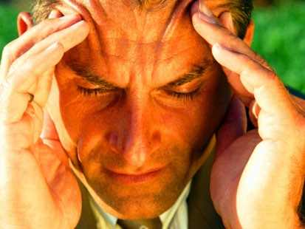
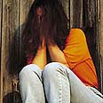
آثار المخدرات على الفرد
أهم الآثار الصحية الناجمة عن تعاطى المخدرات
فقد السيطرة على النفس .
قلق زائد .
اضطرابات التفكير .
تشوهات إدراكية .
أفكار بارانودية .
تدهور الوظائف العقلية .
إضطراب ذهانى .
الاكتئاب الشديد .

Slide 27
آثار المخدرات على الفرد
أهم الآثار الصحية الناجمة عن تعاطي المخدرات
ضعف العلاقات الاجتماعية .
الفشل فى الأدوار الإجتماعية.
تدهور القواعد والمعايير السلوكية السائدة في المجتمع .
التصدع الأسري .
خلافات أسرية وزوجية .
إنفاق المال بلا حساب وذلك لشراء المخدر مما يضع المتعاطي تحت وطأة الدين وإرتكاب سلوكيات غير قانونية .

Slide 28
آثار المخدرات على المجتمع
تجارة المخدرات تفتك بأرواح الناس وتدمر المجتمعات وتقوض الوسائل المشروعة لتنفيذ القانون والمؤسسات الحكومية.
وتتداخل المخدرات مع جرائم أخرى كالعصابات المنظمة التي يمتد عملها إلى الدعارة والسرقة والسطو والخطف وغسل الأموال، والمشاركة في الأنشطة الاقتصادية المشروعة، فيتسلل تجار المخدرات إلى المؤسسات الاقتصادية والسياسية ومواقع السلطة والنفوذ والتأثير على الانتخابات، واستفادت تجارة المخدرات من الشبكة الدولية للاتصالات "الإنترنت".

Slide 29
آثار المخدرات على المجتمع
الأضرار الاقتصادية :
تدني إنتاجية الفرد وبالتالي تدني إنتاجية المجتمع والتخلف عن ركب الحضارة لأن المتعاطي يفقد الكثير من قوته الجسمية والعقلية من جراء تعاطي المخدرات .
إهدار للأموال بدون وجه حق وفي سبيل الشيطان حيث أن المتعاطي يصرف ما يحصل علية من دخل من اجل الحصول علي المخدرات وهذه الأموال تهرب إلى الخارج وبالتالي يضعف الاقتصاد في الدول .
السبب الرئيسي للفقر وخراب البيوت .

Slide 30
آثار المخدرات على المجتمع
الأضرار الأمنية:
يؤدي إنتشار المخدرات وتفشيها بين أفراد المجتمع في بعض الحالات إلى انحراف بعض الموظفين القائمين بالخدمات العامة للعمل بتجارة المخدرات رغبة في الثـراء السريـع آو مـن أجـل الحصول على رشاوى لقاء سكوتهم على مرور المواد المخدرة .
في بعض الحالات يحاول العدو الحصول على أسرار الدول العسكريـة عن طريـق دفع المسئولين للتعاطي واستخلاص المعلومات منهـم كما أنـه في بعض الحالات يتـم نشـر المواد المخدرة من اجل أضعاف نفوس الشباب وجعلهم عاجزين عن العمل وتحطيم الروح المعنوية لديهم .
استقطاب واستدراج أفراد للدخول في صفقات تهريب المخدرات عبر الحدود .

Slide 31
الوقاية والعلاج
أساليب الوقاية من المخدرات :
تشكيل لجنة متخصصة من كافة الجهات الرسمية والشعبية (صحية - إجتماعية - اقتصادية - حقوقيين - مفكرين - مؤسسات شعبية من أندية وجمعيات مهنية ونسائية… الخ ) وذلك لمشاركة في الكشف عن الأسباب الحقيقية للمشكلة وفي وضع الحلول بشكل جماعي وتشجيع الدعم المادي والمعنوي لبناء المصحات العلاجية.
الاهتمام بالتعليم التربوي وإتباع الأساليب التربوية العلمية المتطورة في المناهج التعليمية لبناء جيل المستقبل على قاعدة متينة من الوعي والتربية وإدخال موضوع المخدرات و المؤثرات العقلية في برامج كليات الحقوق والشرطة .

Slide 32
الوقاية والعلاج
أساليب الوقاية من المخدرات :
توعية أفراد المجتمع عبر أجهزة الإعلام المختلفة للدولة بالأضرار الجسيمة والصحية والاجتماعية والقومية الناشئة عن تعاطي المخدرات على ضوء ما تسفر عنه نتائج الدراسات والبحوث الاجتماعيـة والنفسيـة حـول المشكلة .
إستغلال أفراد وشخصيات لها قبول تشترك فى الترويج لمناقشة المخدرات عبر وسائل الإعلام .

Slide 33
الوقاية والعلاج
أساليب الوقاية من المخدرات :
توعية أفراد المجتمع عبر أجهزة الإعلام المختلفة للدولة بالأضرار الجسيمة والصحية والاجتماعية والقومية الناشئة عن تعاطي المخدرات على ضوء ما تسفر عنه نتائج الدراسات والبحوث الاجتماعيـة والنفسيـة حـول المشكلة.
إستغلال أفراد وشخصيات لها قبول تشترك فى الترويج لمناقشة المخدرات عبر وسائل الإعلام .
القضاء على مشكلة البطالة التي يعانى منها المئات من الشباب بتوفير فرص متكافئة من العمل والاعتماد على المواطن في البناء الاقتصادي بشكل رئيسي والعمل على تضييق حدة الاعتماد على الخبرات الأجنبية

Slide 34
الوقاية والعلاج
أساليب الوقاية من المخدرات :
التأكيد على دور الأسرة في تهيئة الظروف الاقتصادية والاجتماعية والصحية لتربية الأبناء على أسس وأخلاقيات سليمة تقيهم من شرط السقوط في تعاطي المخدرات وغيرها من أمراض اجتماعية أخرى.
البدء في نشر ثقافة مكافحة المخدرات والتنشئة السليمة بدأ من مدارس الإعدادي .
الدعوة عبر وسائل الإعلام لأولياء الأمور عن كيفية الإكتشاف المبكر للسلوك المنحرف للأبناء الذي يتنبأ بتعاطيهم للمخدرات .
تغليظ العقوبات على كافة أنواع التعاطي / الإتجار فى المخدرات وخاصة بين الشباب .

Slide 35
الوقاية والعلاج
أساليب الوقاية من المخدرات :
البدء فى إنتشار المراكز العلاجية وإقرار عنصر (السلامة من المخدرات) فى كافة التعيينات الوظيفية داخل الدولة .
الإعلان عن أو الترويج لإسلوب ونتائج مكافحة المخدرات التى تتم بمعرفة الدولة (المحاكمات – عمليات القبض على العناصر ... إلخ)
تشديد الرقابة على المنافذ الجمركية وعدم التهاون أو السماح بأي تداول أو تعاطي للأجانب أو أياً ما كان من القادمين للدولة مهما كانت وظائفهم

Slide 36
الوقاية والعلاج
أساليب الوقاية من المخدرات :
تعيين الكشف الدورى على تعاطى المخدرات قبل الإلتحاق بالكليات والمعاهد العسكرية وأثناء التجديد بشكل دورى مع القطع بأنهاء خدمة من ثبت تعاطيه.
الدعم الأسرى وعدم التخلى عن الروابط الأسرية من أجل حياة أسرية واحدة سليمة .

Slide 37
الوقاية والعلاج
أساليب العلاج من المخدرات :
طبقاً للإتفاقيات الدولية لمواجهة ظاهرة الإتجار فـي المـواد المخـدرة كمـا لخصتهـا لجنـة المخـدرات بالأمـم المتحدة على شكل أسس ومبادئ في دورتها الاستثنائية في جنيف بسبتمبر عـام 1970 م التي نصـت علـى التالي:
تدعيم التدابير التي تهدف إلى القضاء على الاتجار الغير مشروع .
توعية الجماهير بأخطار سوء استعمال المخدرات وتنفيرهم من استعمالها لآثارها الضارة.

Slide 38
الوقاية والعلاج
أساليب العلاج من المخدرات :
إحلال زراعات نافعة بدلا من الزراعات الضارة .
معالجة المدمنين وتأهيلهم مهنياً واجتماعياً.
تنقسم مراحل علاج الإدمان إلى ثلاث مراحل :
مرحلة التخلص من السموم .
مرحلة العلاج النفسي والاجتماعي .
مرحلة التأهيل والرعاية اللاحقة وتشمل :
( مرحلة التأهيل العملي - التأهيل الاجتماعي ) .

Slide 39

شكراً لإصغائكم

